Slide 1
Chapter 1
计算机概要与技术
David A. Patterson
John L. Hennessy
Notes:
Morgan Kaufmann Publishers
Chapter 1 — Computer Abstractions and Technology

Slide 2
课程要求（2017年）
课程共计16周，64学时
期末闭卷考试
成绩权重分布：平时20%-30%，期末70%-80%
平时成绩包括出勤、作业、课堂讲解等

Slide 3
计算机革命
§1.1 Introduction
计算机技术的飞速发展
  以摩尔定律为基础
使得许多新应用成为可行
  车载计算机（Computers in automobiles）
  手机（Cell phones）
  人类基因项目（Human genome project）
  万维网（World Wide Web）
  搜索引擎（Search Engines）
计算机的未来
Chapter 1 — Computer Abstractions and Technology — <number>
Notes:
Morgan Kaufmann Publishers
Chapter 1 — Computer Abstractions and Technology

Slide 4
计算机的分类
个人计算机
  广泛使用，运行大量第三方软件
  受性价比的制约，对单用户提供良好性能，价格低廉
服务器
  基于网络访问
  容量大，性能良好，可靠性高
  服务器的功能和价格有很大的伸缩范围
Chapter 1 — Computer Abstractions and Technology — <number>
Notes:
Morgan Kaufmann Publishers
Chapter 1 — Computer Abstractions and Technology

Slide 5
计算机的分类
超级计算机
  用于高端科学和工程计算
  虽然代表了最高的计算能力，但是他们在整个计算机市场份额中所占比例很小。
嵌入式计算机
  通常和硬件集成在一起
  面向单一需求的嵌入式应用通常被严格限制成本或功耗
Chapter 1 — Computer Abstractions and Technology — <number>

Slide 6
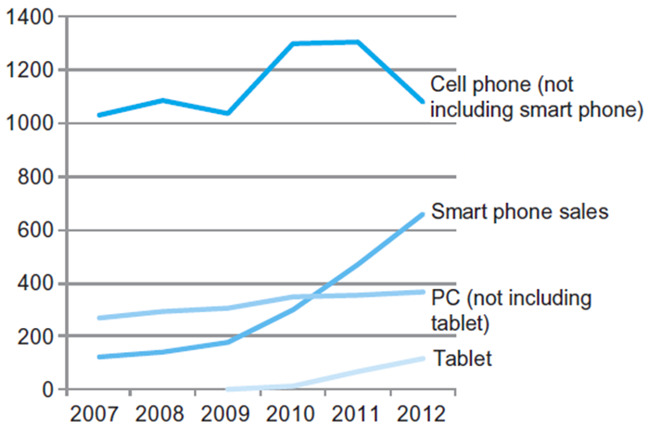
后PC时代
Chapter 1 — Computer Abstractions and Technology — <number>
Notes:
Morgan Kaufmann Publishers
Chapter 1 — Computer Abstractions and Technology

Slide 7
后PC时代
个人移动设备 (PMD)
  由电池供电
  可以连接到网络上
  价格只有几百美元
  智能手机、平板、电子眼镜
云计算
  仓储规模计算机 (WSC)
  软件即服务(SaaS)
  开发者通常在PMD和云上各运行应用的一部分。
  Amazon and Google
Chapter 1 — Computer Abstractions and Technology — <number>

Slide 8
你能从本书学到什么
程序如何翻译成机器语言
  硬件如何执行程序
软硬件之间的接口
哪些因素决定了程序的性能
  它的性能如何被改进
硬件设计者怎样改进性能
什么是并行处理
Chapter 1 — Computer Abstractions and Technology — <number>
Notes:
Morgan Kaufmann Publishers
Chapter 1 — Computer Abstractions and Technology

Slide 9
理解程序性能
算法
  决定源代码的数量和执行I/O操作的数量
程序语言，编译器和体系结构
  决定每行源代码对应机器指令的数量
处理器和存储器系统
  决定指令执行的速度快慢
I/O系统（硬件和操作系统）
  决定I/O操作执行的速度快慢
Chapter 1 — Computer Abstractions and Technology — <number>
Notes:
Morgan Kaufmann Publishers
Chapter 1 — Computer Abstractions and Technology

Slide 10








计算机系统结构中的8个伟大思想
面向摩尔定律的设计
使用抽象简化设计
加速大概率事件
通过并行提高性能
通过流水线提高性能
通过预测提高性能
存储器层次
通过冗余提高性能
§1.2 Eight Great Ideas in Computer Architecture
Chapter 1 — Computer Abstractions and Technology — <number>

Slide 11

程序概念入门
应用软件
  用高级语言编写
系统软件
  编译程序：把用高级语言编写的程序翻译成机器语言
  操作系统：提供各种服务和监控
    处理基本的输入和输出操作
    分配外存和内存
    为多个应用程序提供共享计算机资源的服务
硬件
  处理器，存储器，输入和输出设备
§1.3 Below Your Program
你理解的程序是什么样子？如何执行的？
Chapter 1 — Computer Abstractions and Technology — <number>
Notes:
Morgan Kaufmann Publishers
Chapter 1 — Computer Abstractions and Technology

Slide 12

程序语言级别
高级语言
  最接近问题领域的抽象级别
  提供了语言的高效性和可移植性
汇编语言
  指令的文本表示，助记符形式的指令
机器语言
  二进制数字（位）
  可编码指令和数据
Chapter 1 — Computer Abstractions and Technology — <number>
Notes:
Morgan Kaufmann Publishers
Chapter 1 — Computer Abstractions and Technology

Slide 13
计算机系统结构中的8个伟大思想
面向摩尔定律的设计
使用抽象简化设计
加速大概率事件
通过并行提高性能
通过流水线提高性能
通过预测提高性能
存储器层次
通过冗余提高性能
§1.2 Eight Great Ideas in Computer Architecture
重复版
Chapter 1 — Computer Abstractions and Technology — <number>

Slide 14

计算机组成部件
所有种类的计算机都有相同的组成部件（冯 诺依曼）
  桌面计算机, 服务器,嵌入式计算机
输入和输出部分包括
  用户界面设备
    显示器，键盘，鼠标
  存储设备
    硬盘, CD/DVD, 闪存flash
  网络适配器
    与其他计算机通信
§1.4 Under the Covers
The BIG Picture
计算机都由哪些部分构成？
Chapter 1 — Computer Abstractions and Technology — <number>
Notes:
Morgan Kaufmann Publishers
Chapter 1 — Computer Abstractions and Technology

Slide 15

显示器
LCD 液晶显示器: 图像元素（像素）
  将帧缓冲中的图像在屏幕上浮现出来
Chapter 1 — Computer Abstractions and Technology — <number>
Notes:
Morgan Kaufmann Publishers
Chapter 1 — Computer Abstractions and Technology

Slide 16

触摸屏
后PC时代设备
替代了键盘和鼠标
通常采用电阻感应和电容感应
  许多平板和智能电话采用电容感应实现
  电容感应技术允许同时接触多个点
Chapter 1 — Computer Abstractions and Technology — <number>
Notes:
Morgan Kaufmann Publishers
Chapter 1 — Computer Abstractions and Technology

Slide 17
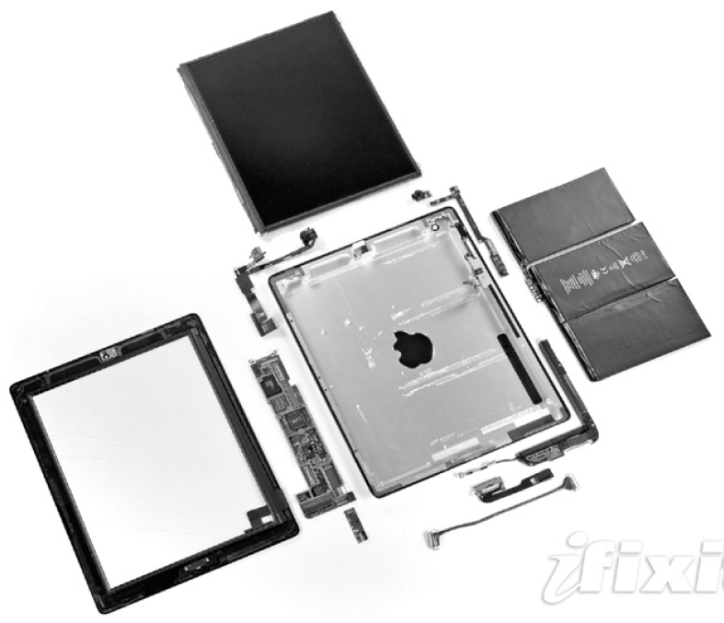
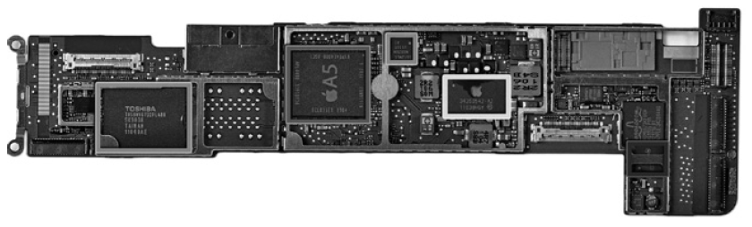
打开机箱
电容性多点触摸LCD屏
3.8 V, 25 Watt-hour battery
Computer board
Chapter 1 — Computer Abstractions and Technology — <number>
Notes:
Morgan Kaufmann Publishers
Chapter 1 — Computer Abstractions and Technology

Slide 18
处理器（CPU）内部构成
数据通路: 负责完成算术运算
控制器: 负责指导数据通路、存储器和I/O设备按照程序的指令正确执行
高速缓冲存储器Cache
  快速访问数据的小而快的SRAM存储器
Chapter 1 — Computer Abstractions and Technology — <number>
Notes:
Morgan Kaufmann Publishers
Chapter 1 — Computer Abstractions and Technology

Slide 19
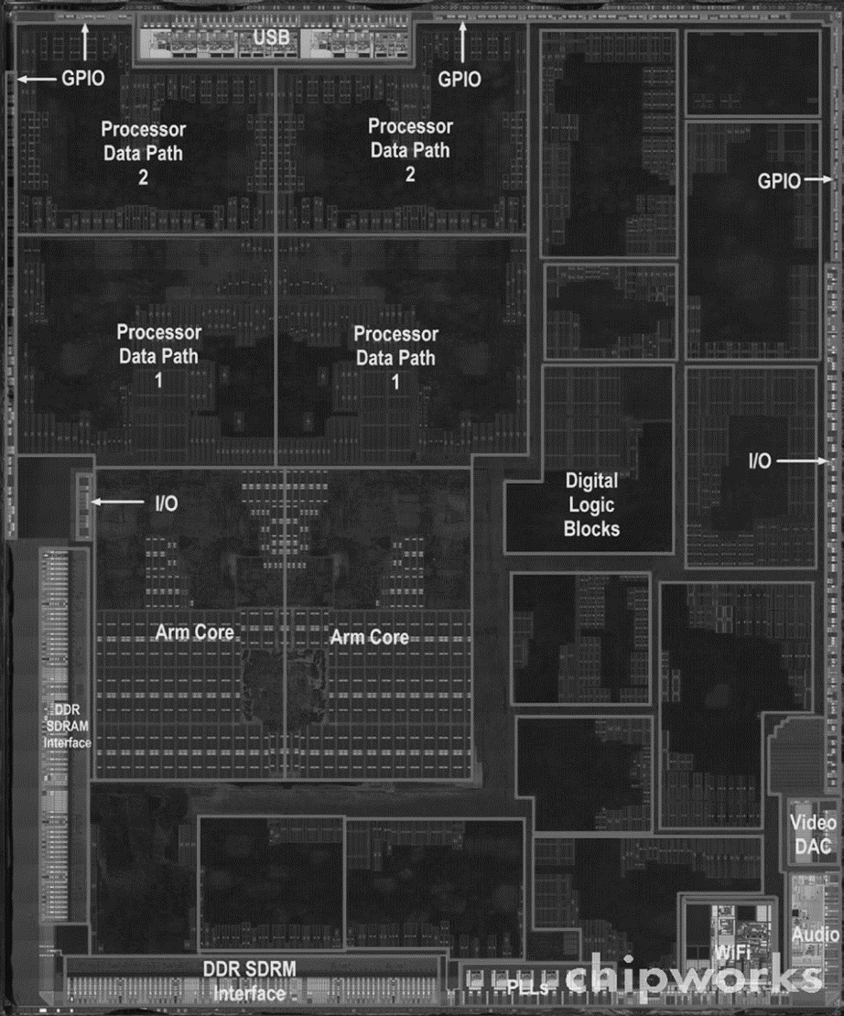
处理器内部构成
Apple A5
Chapter 1 — Computer Abstractions and Technology — <number>
Notes:
Morgan Kaufmann Publishers
Chapter 1 — Computer Abstractions and Technology

Slide 20
抽象Abstractions
The BIG Picture
抽象便于构建复杂系统
  掩盖底层计算机系统细节
指令集体系结构（ISA）
  硬件和底层软件之间的接口
应用二进制接口（ABI）
  基本指令集和操作系统接口
实现
  相关的细节和接口，遵循体系结构抽象的硬件
Chapter 1 — Computer Abstractions and Technology — <number>
Notes:
Morgan Kaufmann Publishers
Chapter 1 — Computer Abstractions and Technology

Slide 21




数据安全（易失性）
易失性主存储器
  断电时会丢掉所有数据
非易失性二级存储器
  磁盘
  闪存
  光盘 (CDROM, DVD)
Chapter 1 — Computer Abstractions and Technology — <number>
Notes:
Morgan Kaufmann Publishers
Chapter 1 — Computer Abstractions and Technology

Slide 22


网络
通信， 资源共享，远距离访问
局域网 (LAN): 以太网Ethernet
  同一个建筑物内
广域网 (WAN）: the Internet
无线网: WiFi, Bluetooth
Chapter 1 — Computer Abstractions and Technology — <number>
Notes:
Morgan Kaufmann Publishers
Chapter 1 — Computer Abstractions and Technology

Slide 23

处理器和存储器制造技术
电子技术持续发展
  容量和性能提升
  成本降低
§1.5 Technologies for Building Processors and Memory
DRAM capacity
Year | 计算机中使用的技术 | 相对性能/单价
1951 | 真空管 | 1
1965 | 晶体管 | 35
1975 | 集成电路 | 900
1995 | 大规模集成电路 | 2,400,000
2013 | 超大规模集成电路 | 250,000,000,000
Chapter 1 — Computer Abstractions and Technology — <number>
Notes:
Morgan Kaufmann Publishers
Chapter 1 — Computer Abstractions and Technology

Slide 24
半导体技术
硅: 一种自然元素，它是一种半导体
用一些化学方法添加某些材料，硅可以转变成如下的某种物质:
  良好的导电体（类似于细微的铜线或铝线）
  良好的绝缘体（类似于塑料或玻璃）
  可控的导电体或绝缘体（类似开关）
Chapter 1 — Computer Abstractions and Technology — <number>

Slide 25

实例：芯片制造
成品率：每晶圆的合格芯片数占总芯片数的百分比。
Chapter 1 — Computer Abstractions and Technology — <number>
Notes:
Morgan Kaufmann Publishers
Chapter 1 — Computer Abstractions and Technology

Slide 26

Intel Core i7 晶圆
300mm晶圆，280芯片（良率100%），32nm工艺
每个芯片是 20.7 x 10.5 mm
Chapter 1 — Computer Abstractions and Technology — <number>
Notes:
Morgan Kaufmann Publishers
Chapter 1 — Computer Abstractions and Technology

Slide 27
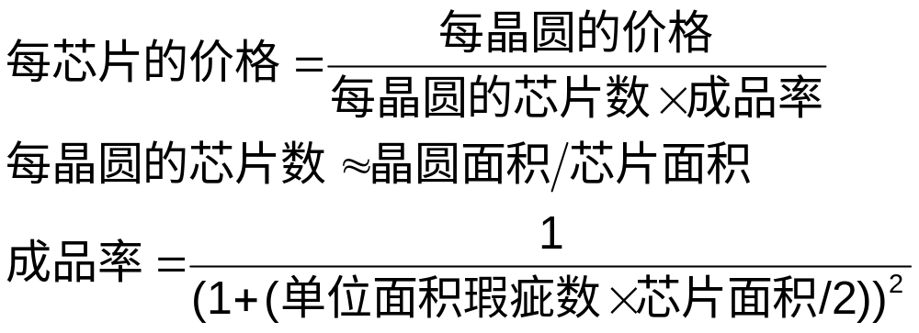
集成电路成本
面积和瑕疵率是非线性关系
  晶圆费用和面积是固定的
  瑕疵率由加工步骤的数量决定
  芯片面积由体系架构和电路设计决定
Chapter 1 — Computer Abstractions and Technology — <number>
Notes:
Morgan Kaufmann Publishers
Chapter 1 — Computer Abstractions and Technology

Slide 28




性能的定义
§1.6 Performance
那个客机的性能最好？性能的定义存在多种可能
Chapter 1 — Computer Abstractions and Technology — <number>
Notes:
Morgan Kaufmann Publishers
Chapter 1 — Computer Abstractions and Technology

Slide 29
响应时间和吞吐率
响应时间（执行时间）
  完成某任务需要的总时间，包括硬盘访问、内存访问、I/O活动、操作系统开销和CPU执行时间等。
吞吐率（带宽）
  单位时间内完成的任务数量
    例如，任务数，交易数… /小时
响应时间和吞吐率受哪些因素影响？（例题）
  更换更高型号的处理器？
  增加多个处理器来分别处理独立的任务?
现在我们把重点放在响应时间上…
Chapter 1 — Computer Abstractions and Technology — <number>
Notes:
Morgan Kaufmann Publishers
Chapter 1 — Computer Abstractions and Technology

Slide 30
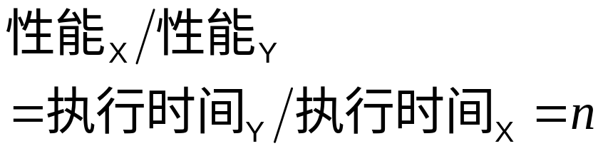
相对性能
定义：性能 = 1/执行时间
“X是Y的 n 倍快”
举例: 运行一个程序
  计算机A需要10s, B需要15s
  执行时间_{B} / 执行时间_{A}= 15s / 10s = 1.5
  因此 A 是 B 的1.5倍快。
Chapter 1 — Computer Abstractions and Technology — <number>
Notes:
Morgan Kaufmann Publishers
Chapter 1 — Computer Abstractions and Technology

Slide 31
性能的度量
响应时间（执行时间、墙上时钟时间、消逝时间）
  总的响应时间，包括
    处理时间, I/O操作, OS开销, 空闲时间等
  决定了系统的性能
CPU 时间（CPU执行时间）
  程序本身花费的时间
    不包括等待I/O或者运行其他程序的时间
  包括运行用户程序的时间和操作系统为用户服务花去的CPU时间（用户CPU时间/系统CPU时间）
  CPU和系统性能对不同的程序有不同的影响。
Chapter 1 — Computer Abstractions and Technology — <number>
Notes:
Morgan Kaufmann Publishers
Chapter 1 — Computer Abstractions and Technology

Slide 32
CPU时钟
主时钟不断产生固定频率的时钟
Clock period
时钟 (周期)
数据传送
和计算
恢复时间
时钟周期：一个时钟持续的时间
  例如：250ps = 0.25ns = 250×10^{–12}s
时钟频率: 每秒包含的时钟周期数
  例如：4.0GHz = 4000MHz = 4.0×10⁹Hz
Chapter 1 — Computer Abstractions and Technology — <number>
Notes:
Morgan Kaufmann Publishers
Chapter 1 — Computer Abstractions and Technology

Slide 33
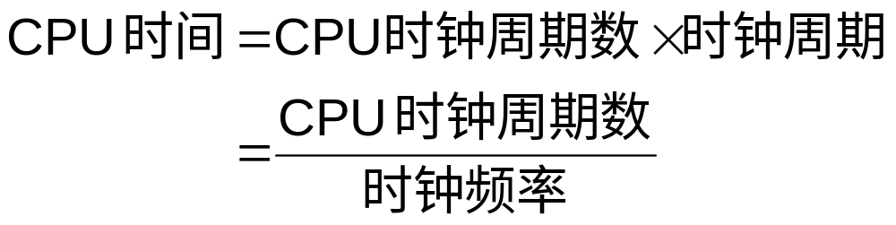
CPU性能及因素
某段程序的CPU时间：
计算机性能改进：
  减少时钟周期数量
  增加时钟效率？
  硬件设计者需要权衡时钟频率和时钟周期数量
Chapter 1 — Computer Abstractions and Technology — <number>
Notes:
Morgan Kaufmann Publishers
Chapter 1 — Computer Abstractions and Technology

Slide 34
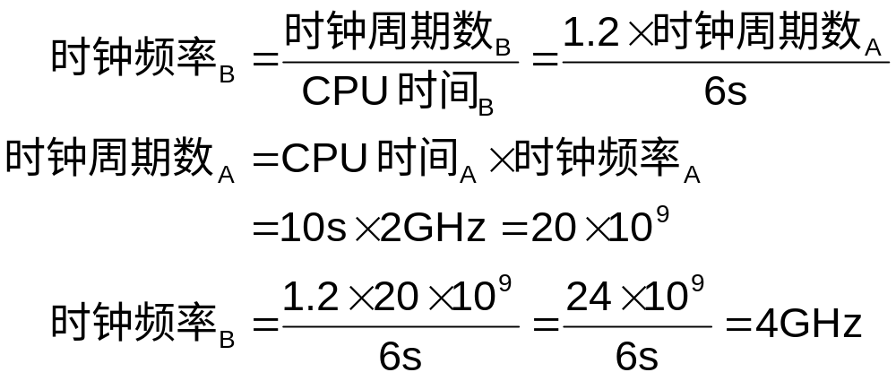
CPU 时间举例
计算机 A: 2GHz 时钟频率, 10s CPU 时间
设计计算机 B
  要求6s CPU 时间
  可以提高时钟频率，但时钟周期数将变成A的1.2倍
计算机B的时钟频率将提高到多少？
Chapter 1 — Computer Abstractions and Technology — <number>
Notes:
Morgan Kaufmann Publishers
Chapter 1 — Computer Abstractions and Technology

Slide 35
性能及度量
响应时间
吞吐率
响应时间
CPU执行时间：用户CPU时间（CPU性能）/系统CPU时间
时钟周期
时钟频率

Slide 36
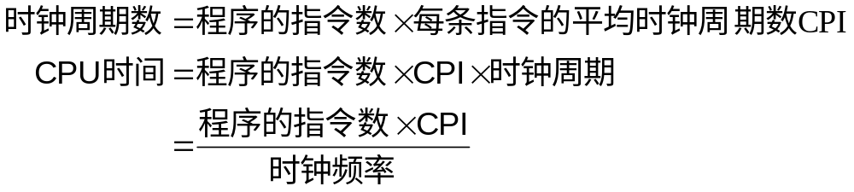
指令数和每条指令的平均时钟周期数:CPI
CPI: clock cycle per instruction
一个程序的指令数
  由程序自身，指令集体系结构和编译器决定
每条指令的平均时钟周期数
  由CPU硬件决定
  如果不同的指令有不同的CPI
    平均CPI受全部指令影响
Chapter 1 — Computer Abstractions and Technology — <number>
Notes:
Morgan Kaufmann Publishers
Chapter 1 — Computer Abstractions and Technology

Slide 37
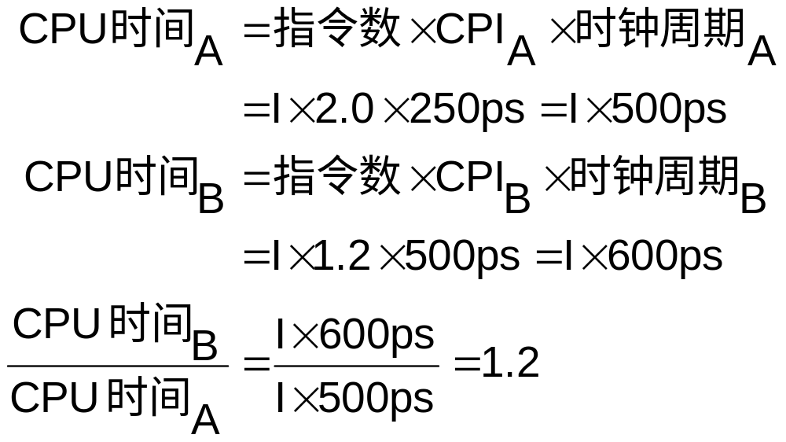
CPI 举例
计算机A: 时钟周期 = 250ps, CPI = 2.0
计算机B: 时钟周期 = 500ps, CPI = 1.2
相同的指令集体系结构
那台计算机执行速度更快？快多少？
A 更快…
…快1.2倍
Chapter 1 — Computer Abstractions and Technology — 36
Notes:
Morgan Kaufmann Publishers
Chapter 1 — Computer Abstractions and Technology

Slide 38
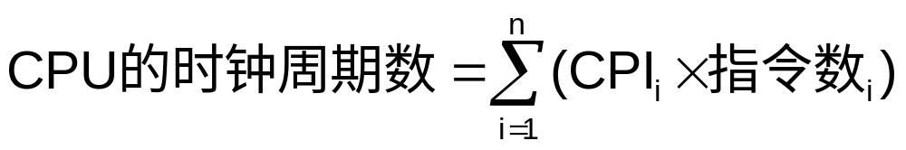
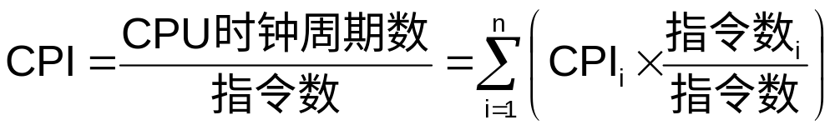
CPI 的更多细节
如果不同指令类型需要不同数量的时钟周期
加权平均Weighted average CPI
相对频率
Chapter 1 — Computer Abstractions and Technology — <number>
Notes:
Morgan Kaufmann Publishers
Chapter 1 — Computer Abstractions and Technology

Slide 39
CPI 举例
两个代码序列，对某高级语言，不同编译代码序列使用指令集A, B, C的指令数如下：
Class | A | B | C
CPI for class | 1 | 2 | 3
IC in sequence 1 | 2 | 1 | 2
IC in sequence 2 | 4 | 1 | 1
序列 1: IC = 5
  时钟周期数
  = 2×1 + 1×2 + 2×3
  = 10
  Avg. CPI = 10/5 = 2.0
序列 2: IC = 6
  时钟周期数
  = 4×1 + 1×2 + 1×3
  = 9
  Avg. CPI = 9/6 = 1.5
Chapter 1 — Computer Abstractions and Technology — <number>
Notes:
Morgan Kaufmann Publishers
Chapter 1 — Computer Abstractions and Technology

Slide 40
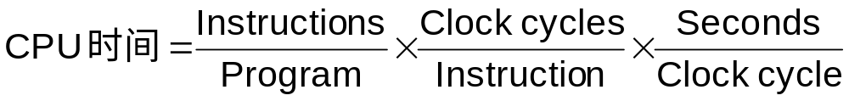
性能总结
The BIG Picture
性能由如下因素决定
  算法: 影响指令数 IC, 也可能影响CPI
  编程语言: 影响 IC, CPI
  编译程序: 影响 IC, CPI
  指令集体系结构: 影响 IC, CPI, 时钟周期T_{c}
Chapter 1 — Computer Abstractions and Technology — <number>
Notes:
Morgan Kaufmann Publishers
Chapter 1 — Computer Abstractions and Technology

Slide 41

功耗增长趋势
§1.7 The Power Wall
30年间Intel八代微处理器的时钟频率和功耗的增长趋势
集成电路CMOS中
×30
5V → 1V
×1000
Chapter 1 — Computer Abstractions and Technology — <number>
Notes:
Morgan Kaufmann Publishers
Chapter 1 — Computer Abstractions and Technology

Slide 42

降低功耗
假设一种新的处理器
  负载电容（C）只有旧处理器的85%
  电压（V）和频率（F）各降15%
功耗墙
  不能再降低电压
  也不能散去更多的热量
那我们还有什么办法来改进性能呢？
Chapter 1 — Computer Abstractions and Technology — <number>
Notes:
Morgan Kaufmann Publishers
Chapter 1 — Computer Abstractions and Technology

Slide 43

单处理器性能
§1.8 The Sea Change: The Switch to Multiprocessors
受功耗、指令级并行程度和长的存储器延迟的限制，单核处理器性能增长放缓，大约每年20%
Chapter 1 — Computer Abstractions and Technology — <number>
Notes:
Morgan Kaufmann Publishers
Chapter 1 — Computer Abstractions and Technology

Slide 44
多处理器
多核微处理器
  每个芯片上多于一个处理器
需求显式并行编程
  而指令级并行
    硬件可以一次执行多条指令
    程序员不可见
  显式并行编程的困难
    提高性能增加了编程的难度
    负载平衡，每核大致相同的任务
    优化通信和同步，减少调度开销
Chapter 1 — Computer Abstractions and Technology — <number>
Notes:
Morgan Kaufmann Publishers
Chapter 1 — Computer Abstractions and Technology

Slide 45

SPEC CPU 基准测试程序
程序用于测试性能
  假设实际的工作负载是有代表性的
基准性能测试组织Standard Performance Evaluation Corp (SPEC)
  构建基准测试程序集，用于测试CPU，IO系统和网络的性能
SPEC CPU2006
  消逝时间是指执行一个选定的程序的时间
    可忽略IO操作，只考虑CPU的性能
  根据参考计算机，将被测计算机的执行时间标准化综合测试结果是取SPECration的几何平均值
    CINT2006 (包括12个整数基准程序集) and CFP2006 (包括17个浮点基准程序集)
Chapter 1 — Computer Abstractions and Technology — <number>
Notes:
Morgan Kaufmann Publishers
Chapter 1 — Computer Abstractions and Technology

Slide 46

CINT2006 for Intel Core i7 920
Chapter 1 — Computer Abstractions and Technology — <number>
Notes:
Morgan Kaufmann Publishers
Chapter 1 — Computer Abstractions and Technology

Slide 47

SPEC 功耗基准测试程序
可以报告服务器在不同负载水平下（以10%的比例递增）的功耗
  性能：ssj_ops/sec
  功耗: Watts (Joules/sec)
  ssj_ops_{i}/sec：工作负载在每10%增量处的性能
  power_{i}是对应的功耗
Chapter 1 — Computer Abstractions and Technology — <number>
Notes:
Morgan Kaufmann Publishers
Chapter 1 — Computer Abstractions and Technology

Slide 48
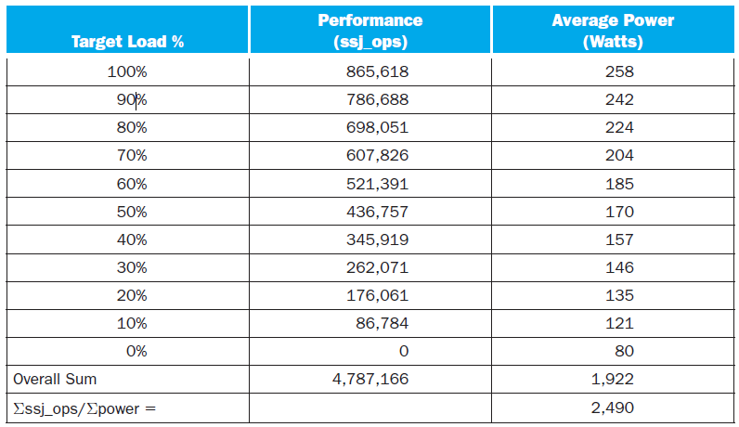
SPECpower_ssj2008 for Xeon X5650
Chapter 1 — Computer Abstractions and Technology — <number>
Notes:
Morgan Kaufmann Publishers
Chapter 1 — Computer Abstractions and Technology

Slide 49
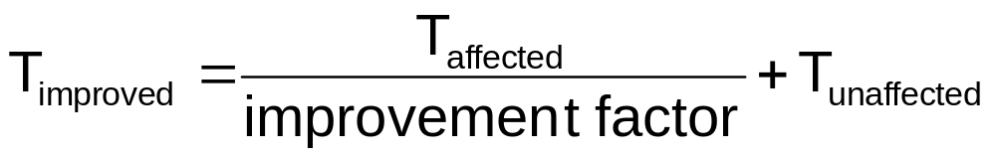

陷阱: Amdahl’s Law
在改进计算机的某个方面时期望总性能的提高与改进大小成正比
§1.10 Fallacies and Pitfalls
举例: 一个程序在一台计算机上运行需要100秒，其中80秒用于乘法操作，如果把该程序的运行速度提高到5倍，乘法操作的速度应该改进多少？
  Can’t be done!
推论: 加速常见事件
Chapter 1 — Computer Abstractions and Technology — <number>
Notes:
Morgan Kaufmann Publishers
Chapter 1 — Computer Abstractions and Technology

Slide 50
谬误: 利用率低的计算机功耗低
回顾 i7 功耗
  At 100% load: 258W
  At 50% load: 170W (66%)
  At 10% load: 121W (47%)
Google data center
  Mostly operates at 10% – 50% load
  At 100% load less than 1% of the time
设计时，要考虑处理器功率和负载的比例关系
Chapter 1 — Computer Abstractions and Technology — <number>
Notes:
Morgan Kaufmann Publishers
Chapter 1 — Computer Abstractions and Technology

Slide 51
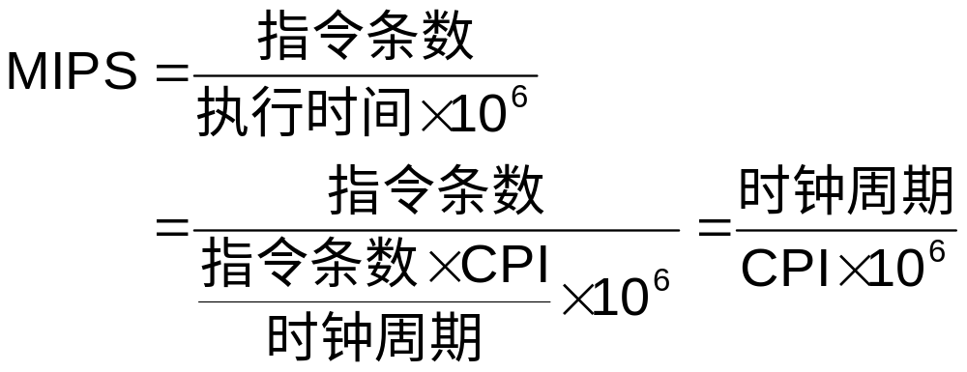
陷阱: 用性能公式的一个子集去度量性能
MIPS: 每秒百万条指令
  不能表示
    不同计算机指令集体系结构的差异
    不同指令之间复杂性的差异
  一台计算机的不同程序中，CPI可以变化
Chapter 1 — Computer Abstractions and Technology — <number>
Notes:
Morgan Kaufmann Publishers
Chapter 1 — Computer Abstractions and Technology

Slide 52
总结
计算机成本/性能将会不断改进
  归因于技术的发展
抽象的层次结构
  同时体现在硬件和软件之间
指令集体系结构
  硬件和软件的接口
执行时间：最好的性能度量方法
功耗是一个限定因素
  可以采用并行技术改进性能
§1.9 Concluding Remarks
Chapter 1 — Computer Abstractions and Technology — <number>
Notes:
Morgan Kaufmann Publishers
Chapter 1 — Computer Abstractions and Technology

Slide 53
8个伟大思想
软硬件的层次
冯.诺依曼 计算机的逻辑构成
性能

